Slide 2
AEROPUERTO ALFREDO VASQUEZ COBO
LETICIA - AMAZONAS
Unidad Administrativa Especial de Aeronáutica Civil

Slide 3
2. Información Proyecto
INFORMACIÓN CONTRACTUAL (OBRA)
Contrato No: | 23001091 H4 de 2023
Objeto: | REALIZAR CONSTRUCCION CALLE DE RODAJE, MEJORAMIENTO DE FRANJAS DE SEGURIDAD, INCLUYE CANALES Y EL SUMINISTRO E INSTALACIÓN Y PUESTA EN FUNCIONAMIENTO DEL SIS DE AYUDAS VISUALES DEL ATO ALFREDO VASQUEZ COBO DE LETICIA, AMAZONAS (VF)
Contratista | CONSORCIO ZETA NIT: 901.346.140-7
Valor inicial: | $ 44.713.764.188,00
Plazo Inicial: | Veinte (20) meses
Fecha de Inicio: | 29 de febrero de 2024
Fecha de terminación inicial | 19 de mayo de 2025
Programado / Ejecutado | 0,00% / 0,00%
INFORMACIÓN CONTRACTUAL (INTERVENTORÍA)
Contrato No: | 23001211 H3 de 2023
Objeto: | REALIZAR LA INTERVENTORIA INTEGRAL CONST. CALLE RODAJE, MEJOR. DE FRANJAS DE SEGURIDAD, INCLUYE CANALES Y EL SUMIN. E INSTA. Y PUESTA EN FUNCIONAMIENTO DEL SIS. DE AYUDAS VISUALES DEL APTO ALFREDO VASQUEZ COBO DE LETICIA, AMAZONAS(VF)
Contratista | ACINCO INGENIERÍA S.A.S. – BIC-, NIT: 901.230.477-4
Valor inicial: | $ 4.095.921.000,00
Plazo Inicial: | Veinte (20) meses
Fecha de Inicio: | 29 de febrero de 2024
Fecha de terminación inicial: | 19 de mayo de 2025
Ejecutado financiero | 0%

Slide 4
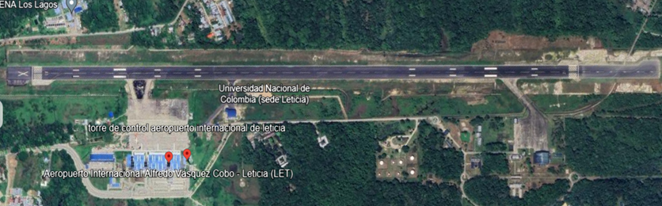
3. Area de Intervención
Franjas de Seguridad
Canales
Calle de Rodaje
Ayudas visuales

Slide 5
4. Recursos del proyecto

Slide 6
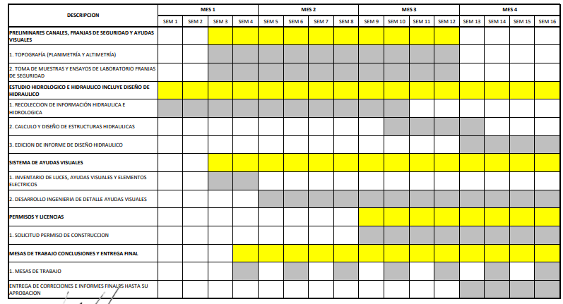
5. Avance del proyecto (Semana 16)
PROGRAMACION ETAPA PRECONSTRUCCION
* Nota: El proyecto se encuentra en el período de 4 meses para apropiación de diseños por parte del Contratista

Slide 7
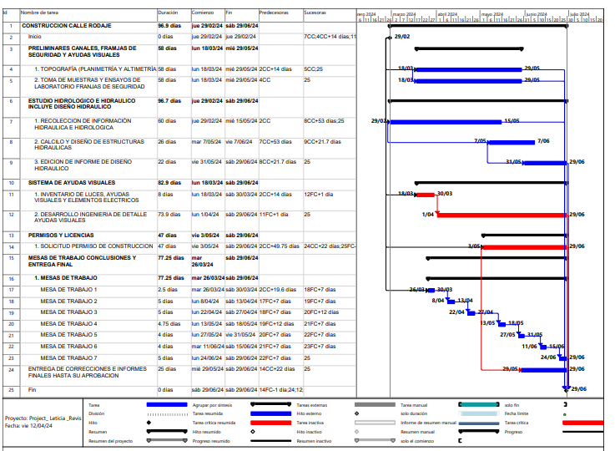
6. Avance del proyecto (Semana 16)
PROGRAMACION ETAPA PRECONSTRUCCION

Slide 8
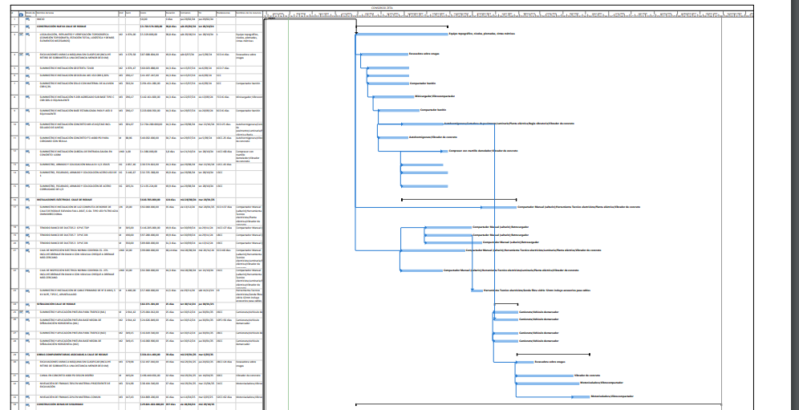
7. Avance del proyecto (Semana 16)
PROGRAMACION ETAPA CONSTRUCCION
* Nota: El proyecto se encuentra en el período de 4 meses para apropiación de diseños por parte del Contratista

Slide 9
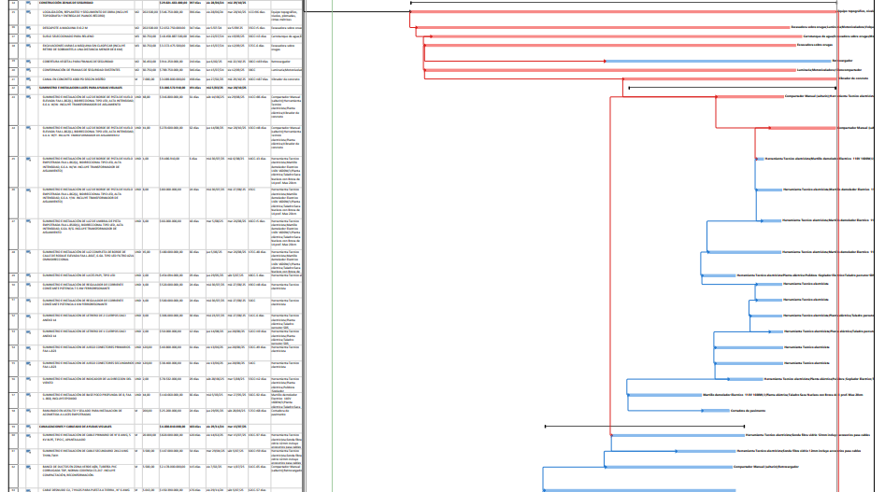
8. Avance del proyecto (Semana 16)
PROGRAMACION ETAPA CONSTRUCCION
* Nota: El proyecto se encuentra en el período de 4 meses para apropiación de diseños por parte del Contratista

Slide 10
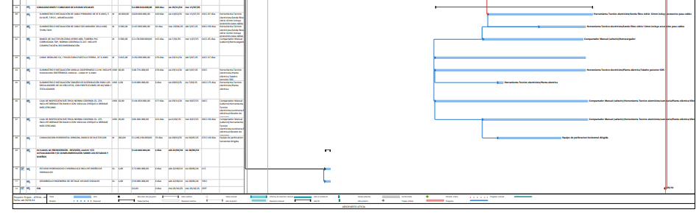
9. Avance del proyecto (Semana 16)
PROGRAMACION ETAPA CONSTRUCCION

Slide 11
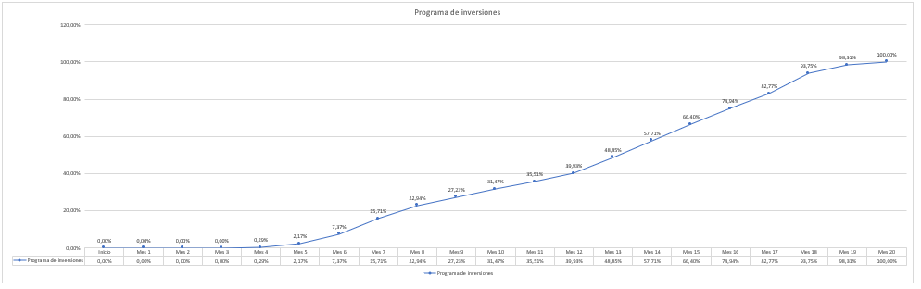
10. Avance del proyecto (Semana 16)
PROGRAMACION DE INVERSIONES (CURVA S)

Slide 12
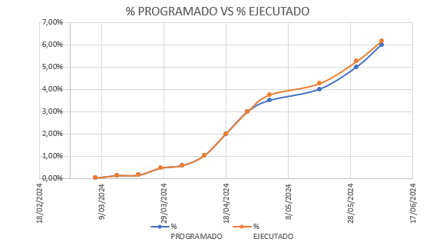
11. Avance del proyecto (Semana 16)
AVANCE EJECUTADO A LA FECHA

Slide 13
12. Ejecución de actividades (Semana 16)
A continuación, se relacionan las actividades ejecutadas hasta el periodo del informe (semana 8):
Se cuenta con Notam aprobado con fecha desde el 21-3-24 hasta el 24-6-24 y se prorrogó desde el 26-6-24 hasta el 24-9-24
Se radicó por el contratista lo correspondiente a plan de Gerencia (APROBADO), Informe de visita (APROBADO), plan de trabajo (APROBADO), plan de calidad (Aprobado), APUS (aprobados) Cronograma de obra (APROBADO), hojas de vida de personal (APROBADO), indicadores de gestión e informe de visita (APROBADO), Informe técnico de apropiación (aprobado), Informes de gerencia marzo, abril y mayo (Aprobados) de acuerdo con observaciones de la interventoría
El contratista instaló la valla informativa de obra.
Contratista realizó entrega de permiso de construcción de la calle de rodaje y de las ayudas visuales avalado por especialista aeroportuario y especialista eléctrico para suscripción por parte de la entidad.
Contratista realizó entrega de Informe para el ANLA, el cual fue aprobado por la interventoría.
El contratista entrega del diseño de la calle de rodaje ajustado a la RAC 14 versión 2024, para revisión por parte de la interventoría
El contratista realizó entrega del diseño de las ayudas visuales, precios no previstos y presupuesto, el cual fue aprobado por interventoría
El contratista realizó entrega del diseño de las franjas de seguridad para revisión por parte de la interventoría.
El contratista e interventoría hicieron socialización de las alternativas de intervención con la aeronáutica acorde a los requerimientos de la OACI y de la RAC 14, ante la aeronáutica mediante comité del día 18 de junio de 2024, sin embargo la entidad solicita se realice solo la nivelación y conformación de las zonas de seguridad teniendo en cuenta que la RAC no contempla lo correspondiente al CBR de 15-20% .
Se recomienda efectuar el levantamiento de la restricción de presupuesto en el anexo de apropiación en caso de ser aprobada una adición del presupuesto actual del contrato, dado caso de ser negativo la entidad deberá definir el alcance de la intervención de las franjas de seguridad para el ajuste presupuestal y permiso de construcción.

Slide 14
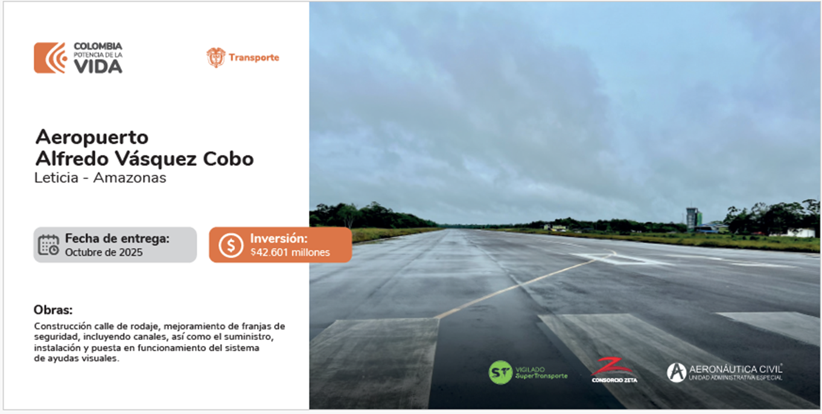
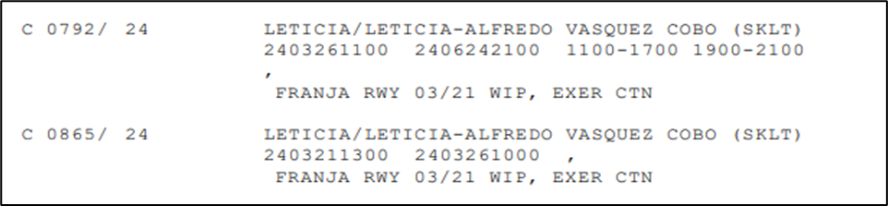
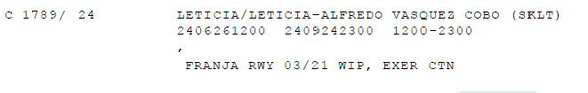
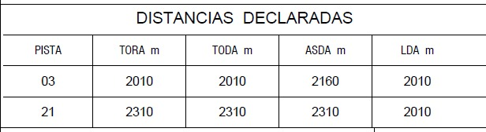
13. Ejecución de actividades (Semana 16)
DETALLE DE ARTE PARA VALLA INFORMATIVA Y NOTAM ACTUALIZADO

Slide 15
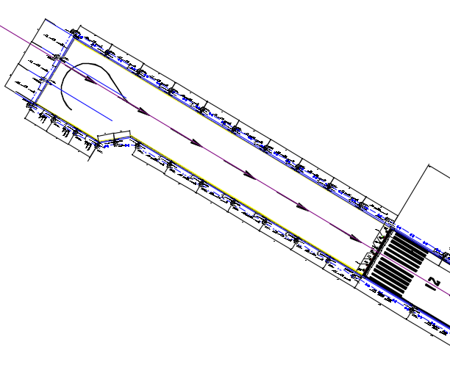
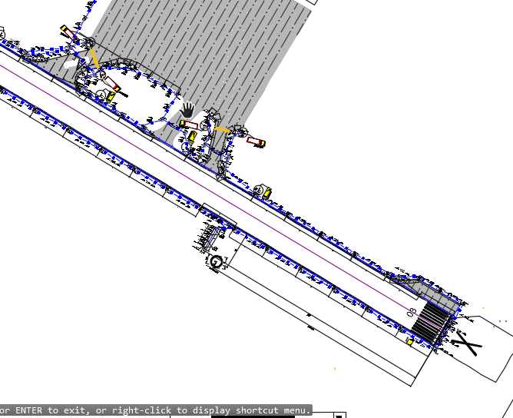
14. Ejecución de actividades (Semana 16)
DISEÑO AYUDAS VISUALES

Slide 16
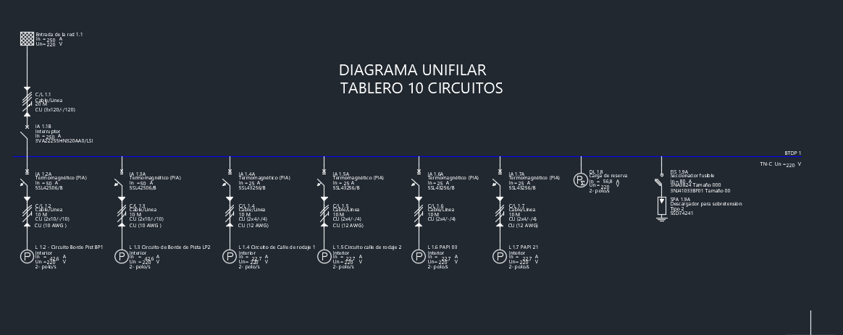
15. Ejecución de actividades (Semana 15)
DIAGRAMA UNIFILAR

Slide 17
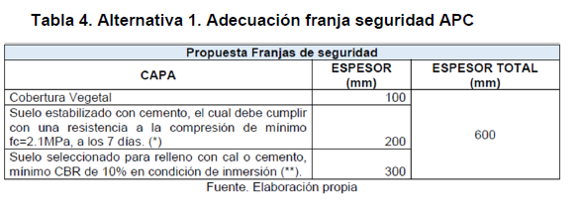
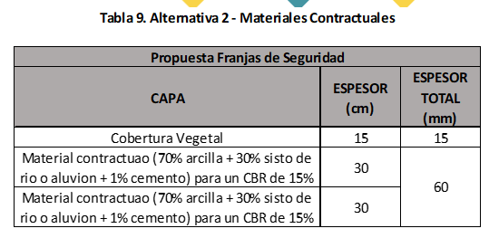
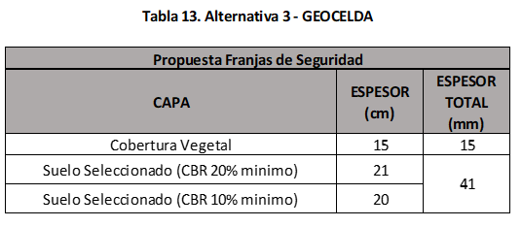
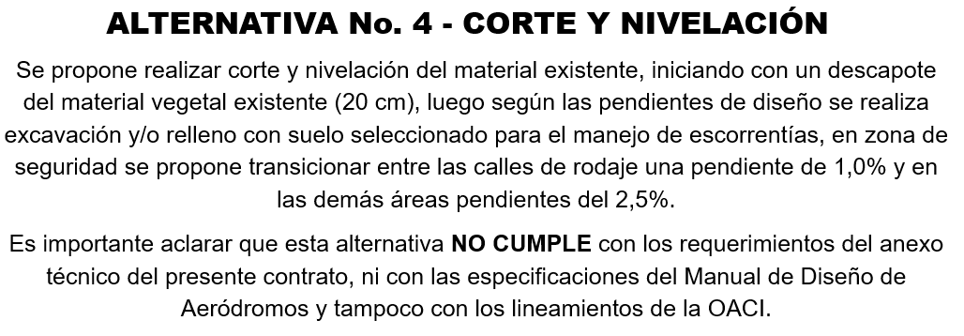
16. Ejecución de actividades (Semana 16)
ALTERNATIVAS FRANJAS DE SEGURIDAD

Slide 18
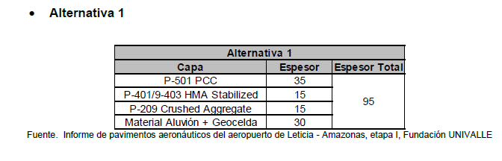
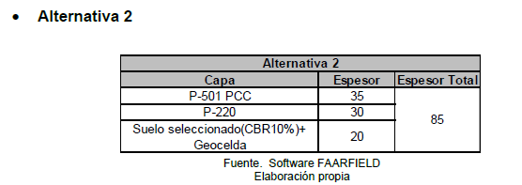

17. Ejecución de actividades (Semana 16)
AJUSTE CALLE DE RODAJE

Slide 19
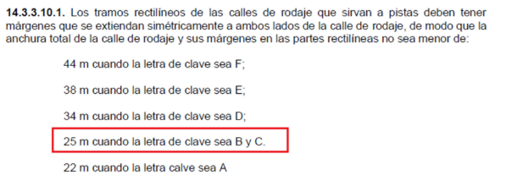
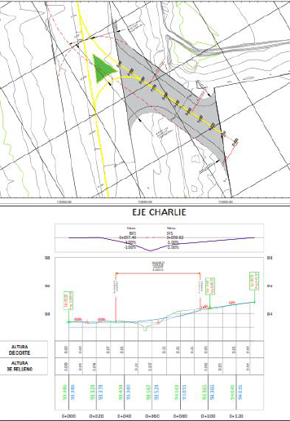
18. Ejecución de actividades (Semana 16)
AJUSTE CALLE DE RODAJE

Slide 20
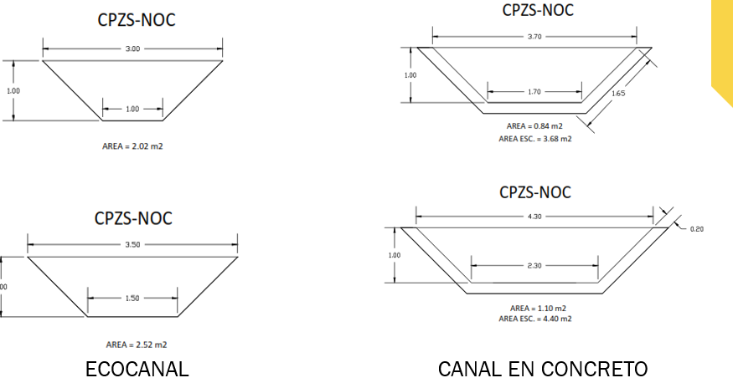
19. Ejecución de actividades (Semana 16)
CANALES

Slide 21
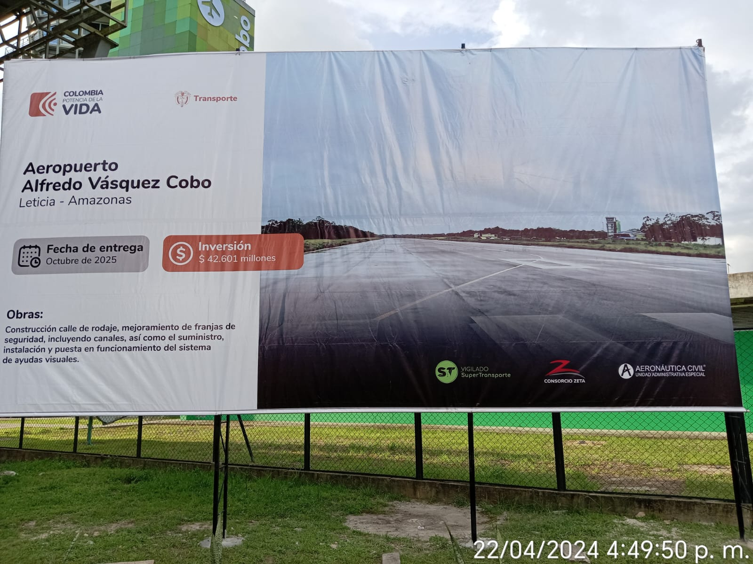
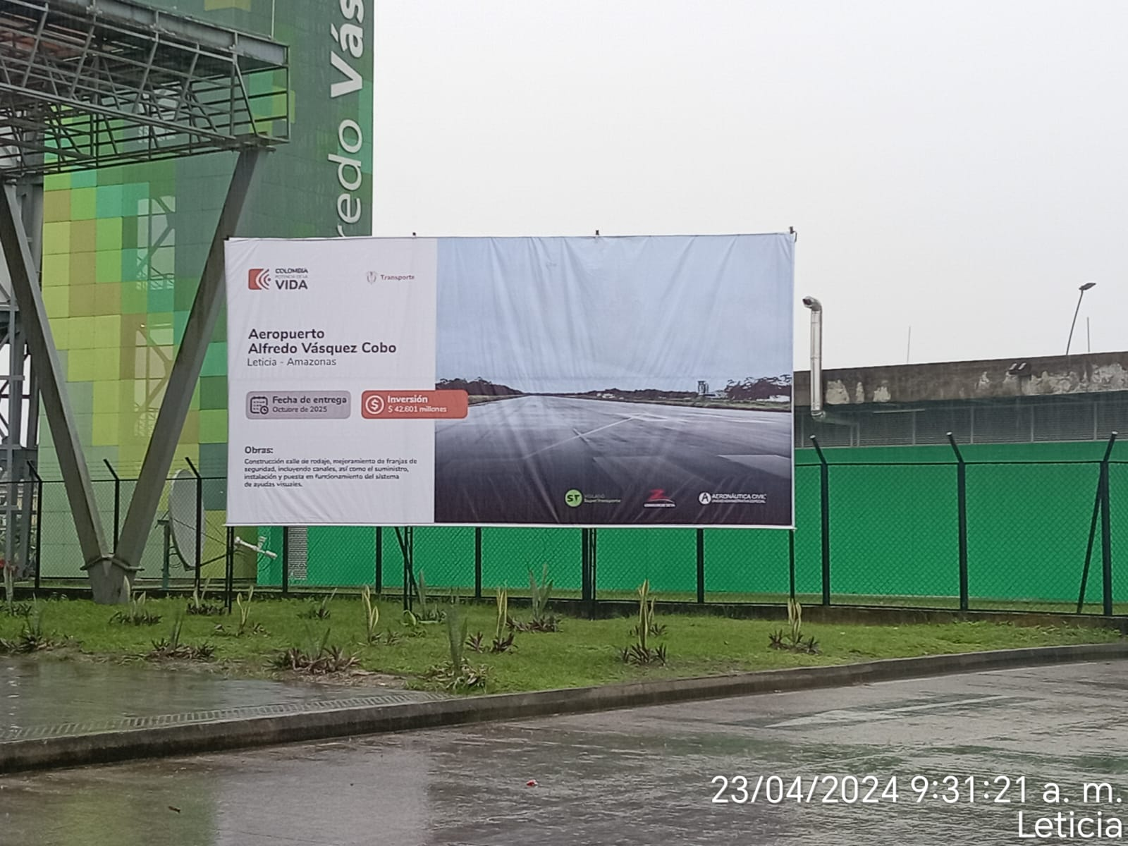
20. Registro Fotográfico (Semana 16)
Valla informativa
Valla informativa obra

